Slide 1
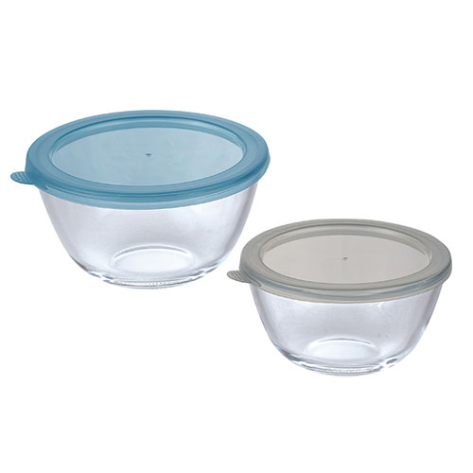


【提案書】
ベシカ・蓋付き耐熱ガラスボウル2サイズセット
特徴
保存容器として、食器として、また電子レンジやオーブンを使った時短料理にも利用できる便利な耐熱ガラスボウル2サイズセットです。料理系イベントやキャンペーンの特典用などにおすすめ。
納期
納期スペース
仕様
素材：ボウル:ホウケイ酸ガラス蓋:ポリプロピレン
サイズ：大:84×165×153mm小:73×143×131mm箱サイズ102×162×162mm
包装：化粧箱入
備考：容量/大:750ml、小:450ml
お見積
お見積りスペース

